Slide 1
非结构因子研究
基于BERT文本分析的另类因子构建

Slide 2
模型回顾：多个样本对应同一收益率/样本提供信息过少
模型结构
Bert+3层fc fc参数设置：（768-128-32-5）
Bert冻结全部参数
输入：单条QA文字，输出：回答时间后10个交易日该家公司的收益率截面分组（5分类）
输入：单日内QA文字，输出：回答时间后10个交易日该家公司的绝对收益率（标量数值预测 ）
标签说明：截面总体为该交易日上证A股
数据时间：2013年7月8日-2023年5月22日
总样本数：745946
训练样本数：579362，234570
优化器：Adam
Loss: 交叉熵 crossentropyloss, MSE
学习率：渐变 0.001 5个epoch lr*0.1 ….

Slide 3
新的模型：多日问答信息+极端收益率股票
模型结构
建仓日：T0
输入：T0过去窗口期（window=5）的所有文本信息
输出：T0后若干天（label_window=3）的收益率
模型：attention使用权重过滤噪音（position encoding 提供时间先后信息） + fc层
样本筛选：eg. 收益率大于0.05 小于-0.05 （*）
输入：
Q,A按顺序排列
文本转化为CLS
CLS按顺序合并为n*768维的一个input (n:序列长度，窗口期内Q和A的总数)
cls1
cls2
cls3
cls4
T0
Pctchg_3
Q1
A1
Q2
Q3
PE
PE
PE
PE

Slide 4
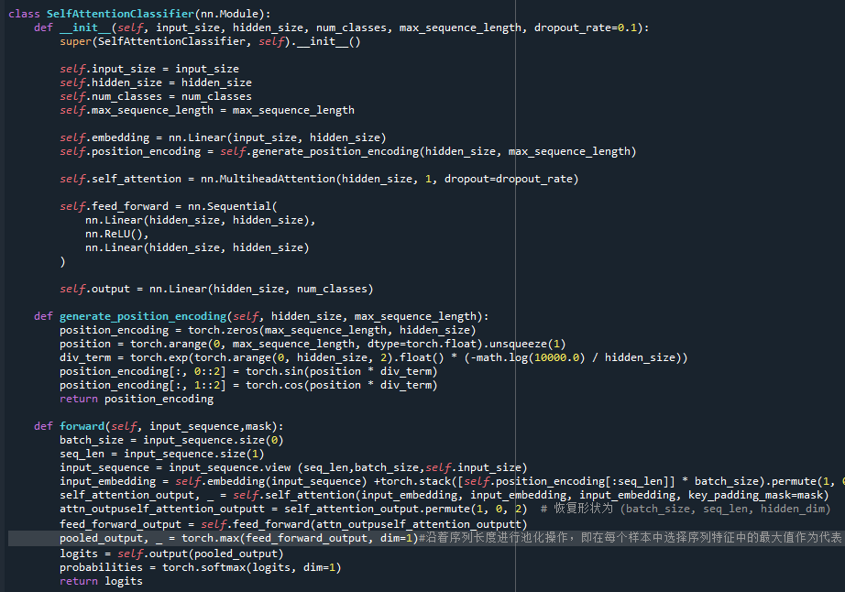
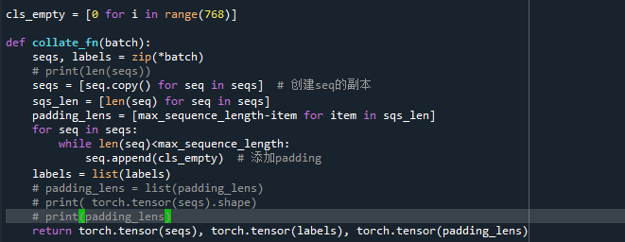
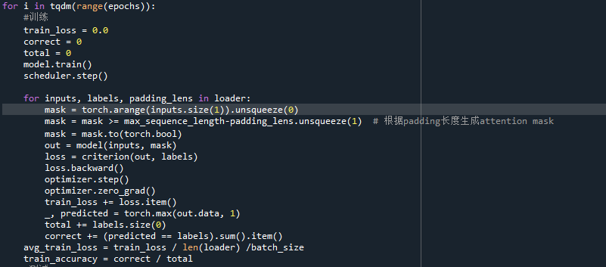
补齐，统一序列长度
Attention+position encoding+fc+maxpooling+logits
在补齐的0向量位置打mask

Slide 5
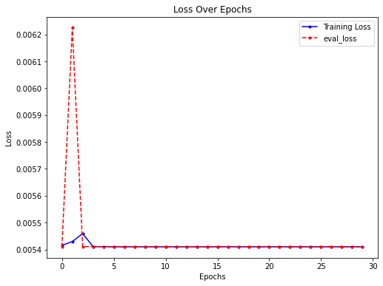
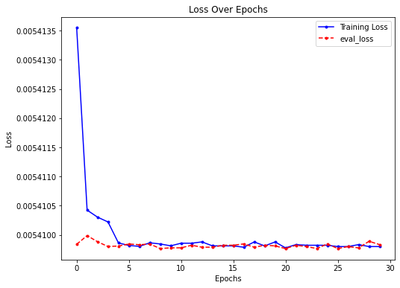
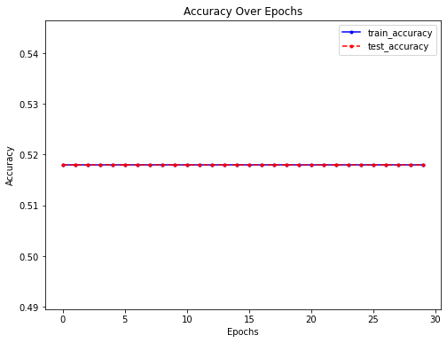
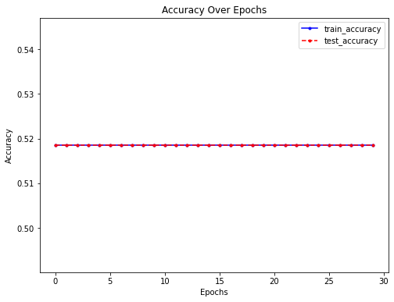
初步训练结果：
window = 5
pctchg_window = 3
window = 10
pctchg_window = 3

Slide 6
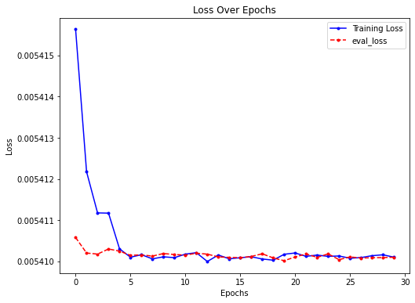
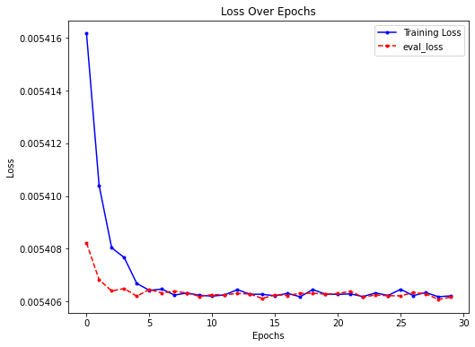
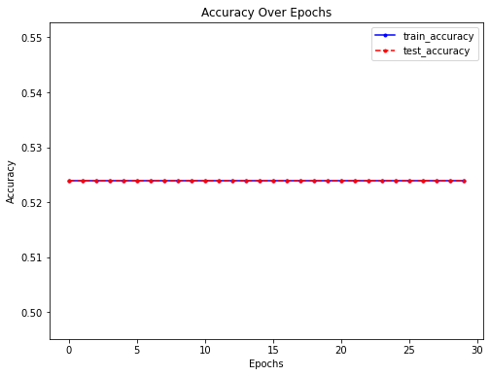
初步训练结果：修改隐含层、dropout
window = 5
pctchg_window = 3
window = 3
pctchg_window = 1

Slide 7
可能的原因
数据噪声过多；
端到端：难以形成映射
下一步尝试：
机构调研问答数据

